Slide 1
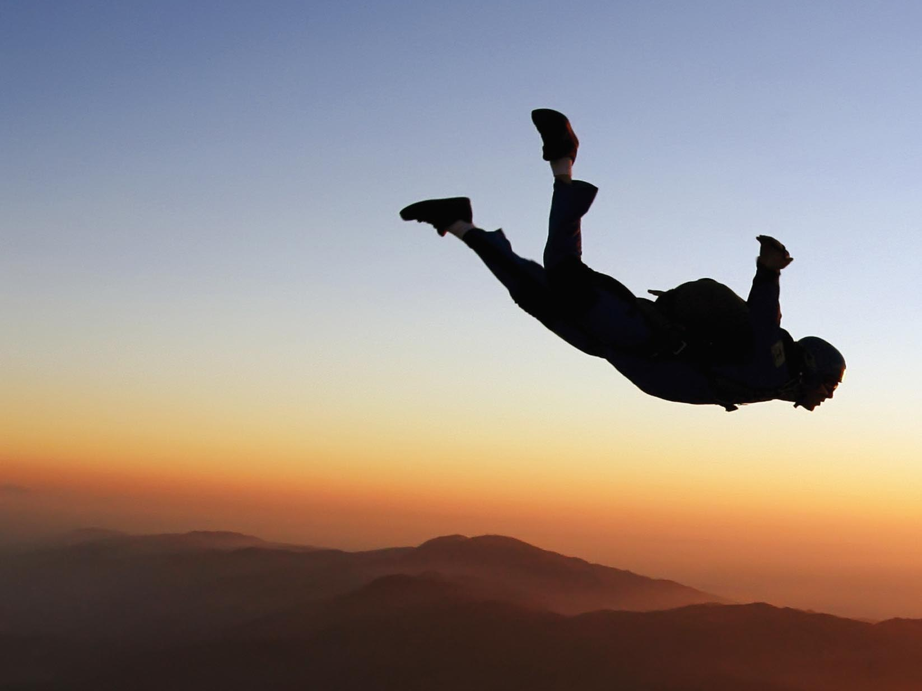

2下會考PPT
第6章 力與壓力

Slide 2
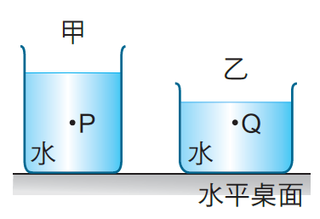
103. 會考29
單選題 1
C
1.甲、乙兩個裝有純水的玻璃杯置於水平桌面，如右圖所示。只要取得下列哪一種資料，即可比較液面下P、Q兩點所受的液體壓力大小？
( )
(A)兩杯水各自的質量
(B)兩杯水各自的體積
(C)P、Q 兩點到各自液面的垂直距離
(D)P、Q 兩點到各自杯底的垂直距離

Slide 3
103. 會考29
解析 1
(C)P、Q 兩點到各自液面的垂直距離
解
液體壓力與該點距離液面深度成正比，故選(C)。
全解

Slide 4
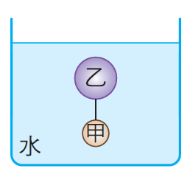
103. 會考40
單選題 2
A
2.如右圖所示，將甲、乙兩球以細線連接後放入水中，待平衡後，發現兩球未浮出水面也未觸及杯底。已知甲球的密度為 3g/cm³，乙球的體積為甲球的 4 倍，若細繩的質量與體積忽略不計，則乙球的密度應為多少？
( )
(A)0.5g/cm³
(B)0.6g/cm³
(C)0.8g/cm³
(D)1.0g/cm³

Slide 5
103. 會考40
解析 2
(A)0.5g/cm³
解
由圖知甲、乙的總質量＝所受的浮力。即 V×3 ＋ 4V×D ＝(V ＋ 4V)×1，即 3 ＋ 4D ＝ 5，得 D ＝ 0.5 g/cm³。
全解

Slide 6
104. 會考14
單選題 3
B
3.一條彈簧的上端固定於支架上，下端未吊掛物體時，彈簧的長度為 10cm。在其下方吊掛一個質量未知的物體甲，彈簧的總長度變為 12cm，接著在物體甲的下方，再加掛一個 60g 的砝碼，則彈簧的總長度變為 15cm。若移除物體甲與砝碼後，彈簧恢復原長，則物體甲的質量應為多少？
( )
(A)24
(B)40
(C)48
(D)75

Slide 7
104. 會考14
解析 3
(B)40
解
增加60 g，長度增加 15－12 ＝ 3cm，
可得 60/3 ＝ X/(12－10)，得 X ＝ 40(g)。
全解

Slide 8
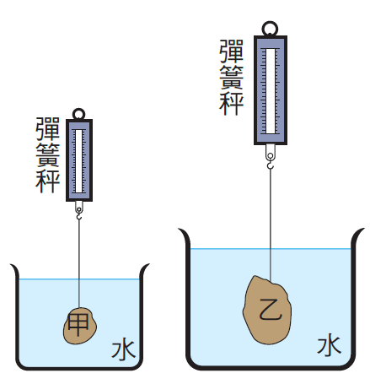
104. 會考44
單選題 4
D
( )
4. 一個實驗裝置如右圖所示，在兩個彈簧秤下方分別吊掛重物甲、乙，再將重物浸入純水中，待重物靜止後，兩個彈簧秤的讀數皆為 100gw。已知甲、乙的質量分別為 200g、300g，若甲、乙的密度分別為 D_{甲}、D_{乙}，則 D_{甲}：D_{乙} 最接近下列何者？(兩彈簧秤均可測量至 500gw)
(A)1：1
(B)1：2
(C)2：3
(D)4：3

Slide 9
104. 會考44
解析 4
(D)4：3
解
甲受浮力＝200－100 ＝ 100(gw)＝ V_{甲}×1，得V_{甲}＝ 100cm³。同理得 V_{乙}＝ 200cm³。
故 D_{甲}：D_{乙}＝ M_{甲}/V_{甲}：M_{乙}／V_{乙}＝ 200/100：300/200 ＝ 4：3。
全解

Slide 10
105. 會考27
單選題 5
C
5.一個重量為 200gw 的空保溫杯，靜置於水平桌面上時，空保溫杯作用於桌面的壓力為 10gw/cm²，若在杯內裝滿純水後，裝滿水的保溫杯作用於桌面的壓力為 30gw/cm²，則杯子的容量約為多少？
( )
(A)200mL
(B)300mL
(C)400mL
(D)600mL

Slide 11
105. 會考27
解析 5
(C)400mL
解
P ＝ F/A，10 ＝ 200/A，A ＝20cm³，裝滿水後保溫杯作用在桌面的壓力為 30gw/cm²，
故其 F＝30×20＝ 600gw，水重＝600－200＝400gw，杯子的容量為 400mL。
全解

Slide 12
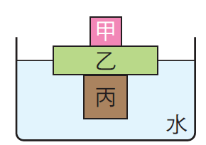
105. 會考35
單選題 6
C
6.將甲、乙、丙三種不同材質的實心物體堆疊後放入密度為 1.0g/cm³ 的水中，待靜止平衡後，乙正好有一半的體積沒入水面下，如右圖所示。已知甲的質量為 50g，乙的密度為 0.5g/cm³、體積為 400cm³，丙的體積為 250cm³，則丙的密度應為多少？
( )
(A)0.20 g/cm³
(B)0.70 g/cm³
(C)0.80 g/cm³
(D)1.75 g/cm³

Slide 13
105. 會考35
解析 6
(B)生產者的總能量：乙＞甲
解
甲乙丙呈靜止平衡，分析丙所受之力：
丙重量(250×d)＋ 50(甲重量)＋200(乙重量)＝ 200(乙浮力)＋丙浮力(250)，d＝0.8gw/ cm³(假設丙物體的密度為d)，故答案選(C)。
全解

Slide 14
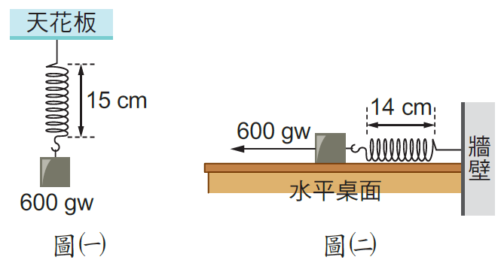
106. 會考41
單選題 7
D
7. 如圖(一)所示，在一原長為 10cm 的彈簧下，吊掛一個重量為 600gw 的金屬塊，靜止平衡時彈簧的全長為 15cm。如圖(二)所示，改將此彈簧與金屬塊置於水平桌面上，彈簧一端連接牆壁，另一端連接金屬塊，對金屬塊施予一個大小為 600gw，水平向左的拉力，靜止平衡時彈簧全長為 14cm。已知彈簧在實驗後皆能恢復原長，若忽略彈簧質量的影響，則此金屬塊所受桌面摩擦力的大小及方向，應為下列何者？
( )
(A)40 gw，方向向左
(B)40 gw，方向向右
(C)120 gw，方向向左
(D)120 gw，方向向右

Slide 15
106. 會考41
解析 7
(D)120 gw，方向向右
解
圖中彈簧伸長 5 公分受到的外力為 600gw，伸長 1 公分所需的外力為 120gw；拉力 600gw，彈簧應伸長 5 公分，但摩擦力影響後僅伸長 4 公分，故摩擦力大小為 120gw，方向和拉力相反，答案選(D)。
全解

Slide 16
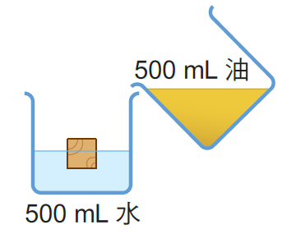
106. 會考42
單選題 8
B
8.如右圖所示，一正立方體木塊，密度為 0.6g/cm³，置於裝有 500mL 水的玻璃杯中，此時木塊靜止浮於水面，若在此玻璃杯中，再加入 500mL 的油，發現液面上升，但木塊仍靜止浮於液面。已知油與水互不相溶，且油的密度為 0.8g/cm³，則關於加入油前後的變化，下列敘述何者正確？
( )
(A)木塊沒入液體中的體積變小
(B)木塊沒入液體中的體積變大
(C)木塊在液體中所受的浮力變小
(D)木塊在液體中所受的浮力變大

Slide 17
106. 會考42
解析 8
(B)木塊沒入液體中的體積變大
解
倒入 500ml 的油之後，木塊密度比油小所以還是浮在液面上故視為浮體，浮體浮力＝物體本身重量，B ＝ V_{沒}×D_{水}＝ V_{沒}×D_{油}；因為D_{水}＞ D_{油}，加入油後，木塊沒入液體的體積會變大，故答案選(B)。
全解

Slide 18
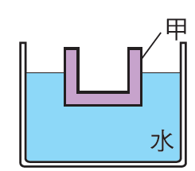
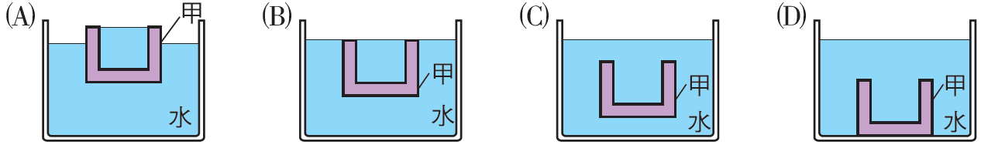
107. 會考20
單選題 9
D
9.有一個以密度為 2.5 g/cm³ 的材質製成之容器甲，將其置入另一盛水容器中，容器甲會浮在水面上，如右圖所示。若用手扶住容器甲，並在容器甲內倒滿水，釋放之，待靜止平衡後，容器甲的浮沉情形最可能為下列何者？
( )

Slide 19
107. 會考20
解析 9
(D)
解
甲的材質密度大於水，當容器內倒滿水時，（容器＋水）的密度大於水，故會下沉至水底。
全解

Slide 20
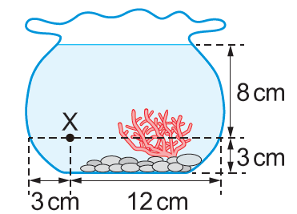
107. 會考29
單選題 10
A
10.有一個裝水的玻璃魚缸，內部的水保持靜止，魚缸內有一點X，其位置如右圖所示。若 X 點所受來自上、下、左、右四個方向的液體壓力分別為 P_{上}、P_{下}、P_{左}、P_{右}，則其關係應為下列何者？
( )
(A)P_{上}＝ P_{下}＝ P_{左}＝ P_{右}
(B)P_{右}＞ P_{上}＞ P_{下}＝ P_{左}
(C)P_{上}＞ P_{下}＝ P_{左}＝ P_{右}
(D)P_{上}＜ P_{下}＝ P_{左}＝ P_{右}

Slide 21
107. 會考29
解析 10
(A)P_{上}＝ P_{下}＝ P_{左}＝ P_{右}
解
在液體中的一點，所受各方向的壓力相等，故選(A)。
全解

Slide 22
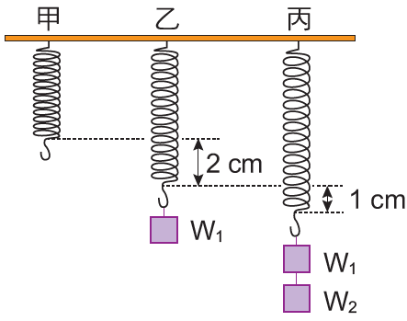
108. 會考8
單選題 11
B
( )
11. 甲、乙、丙三條完全相同的彈簧懸掛在一根水平橫桿上，甲彈簧無懸掛物品，乙彈簧懸掛重量為 W₁ 公克重的砝碼，丙彈簧懸掛重量為 W₁ 公克重及 W₂ 公克重的砝碼，靜止平衡時，三者的長度關係如右圖所示。若三條彈簧質量均很小忽略不計，且乙、丙兩彈簧在取下砝碼後，均可恢復原長，由上述資訊判斷 W₁：W₂ 應為下列何者？
(A)1：2
(B)2：1
(C)2：3
(D)3：2

Slide 23
108. 會考8
解析 11
(B)2：1
解
由虎克定律可知，在彈性限度內，彈簧的長度變化量與懸掛物體的重量成正比，掛W₁ 物體伸長 2 cm，掛 W₂ 物體伸長 1 cm，即 W₁：W₂ ＝ 2：1。
全解

Slide 24
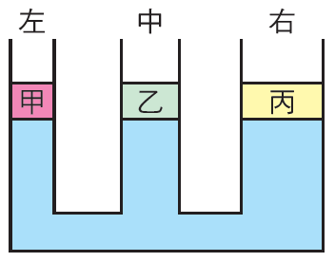
108. 會考39
單選題 12
D
( )
12.在水平桌面上，放置一個從左至右，管口口徑依序變大的盛水連通管。今在三管管口上各放置與管口口徑相同的甲、乙、丙三活塞，活塞與管壁、水面完全密合且可以在管壁上自由滑動，忽略活塞與管壁間的摩擦力，當三活塞達到靜止平衡時，三管內的水面齊高，如右圖所示，則關於活塞甲、乙、丙的重量大小關係，下列何者正確？
(A)甲＝乙＝丙
(B)乙＞甲＝丙
(C)甲＞乙＞丙
(D)丙＞乙＞甲

Slide 25
108. 會考39
解析 12
(D)丙＞乙＞甲
解
水向上的力 F ＝ PA，水面同高表示向上壓力 P 相等，則接觸面積 A 愈大者 F 愈大，可知重量丙＞乙＞甲，故選(D)。
全解

Slide 26
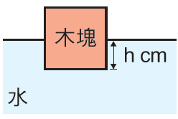
108. 會考44
單選題 13
A
13.一個均勻的正立方體木塊，其密度為 0.5 g/cm³，且任一面的面積皆為 Acm²，將此木塊置於密度為 1.0g/cm³ 的純水中，待平衡後，木塊底部距離水面的深度為 hcm，如右圖所示。再於木塊上方正中央處放置一個質量為 300 g 的砝碼，平衡後木塊底部距離水面的深度變為（h＋3）cm，且木塊底面與水面仍保持平行，則此木塊任一面的面積 A cm² 應為多少？
( )
(A)100cm²
(B)150cm²
(C)200cm²
(D)600cm²

Slide 27
108. 會考44
解析 13
(A)100cm²
解
質量增加 300gw 後，浮力也增加 300gw，而浮力＝排開液體重＝排開液體體積× 液體密度，因此
300 ＝ A×1×3，故 A ＝ 100cm²。
全解

Slide 28
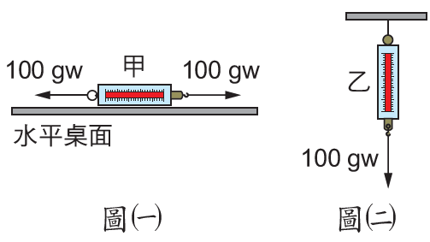
109. 會考38
單選題 14
C
( )
14.如圖(一)所示，對彈簧秤甲兩端同時施以方向相反、大小同為 100gw 的水平力，彈簧秤甲仍保持靜止平衡狀態，讀數為 X_{甲}。如右圖(二)所示，彈簧秤乙吊掛在支架下，對其施以鉛直向下、大小為 100gw 的力，彈簧秤乙保持靜止平衡狀態，讀數為 X_{乙}。若彈簧秤的重量很輕可以忽略，且過程中兩彈簧秤均未超過彈性限度，則 X_{甲}、X_{乙} 應為多少？
(A)X_{甲}＝ 0，X_{乙}＝ 100gw
(B)X_{甲}＝ 100gw，X_{乙}＝ 0
(C)X_{甲}＝ 100gw，X_{乙}＝ 100gw
(D)X_{甲}＝ 200gw，X_{乙}＝ 100gw

Slide 29
109. 會考38
解析 14
(C)X_{甲}＝ 100gw，X_{乙}＝ 100gw
解
甲圖中一側當作支撐點，故施力大小＝ 100gw，可知甲、乙讀數都是 100gw。故選(C)。
全解

Slide 30
109. 會考補考11
單選題 15
A
( )
15.某電影中，描述一隻紅毛猩猩乘著一捆香蕉在海上漂浮。小新做實驗來確認香蕉是否會漂浮在海面上，結果發現香蕉可以漂浮在純水上，因此推論香蕉也可以漂浮在海水上，且香蕉露出海水面的體積比在純水時多。已知小新的推論過程正確，則小新作出此推論的理由最可能為下列何者？
(A)海水的密度大於純水
(B)海水的密度小於純水
(C)海水的比熱大於純水
(D)海水的比熱小於純水

Slide 31
109. 會考補考11
解析 15
(A)海水的密度大於純水
解
香蕉可以漂浮在純水及海水上，可知香蕉密度＜純水及海水。已知浮力＝物體在液體中體積× 液體密度，當液體密度愈大，則物體在液體中體積愈小，此處「香蕉露出海水面的體積比在純水時多」，表示香蕉在海水中體積較小，即密度海水＞純水，故答案選(A)。
全解

Slide 32
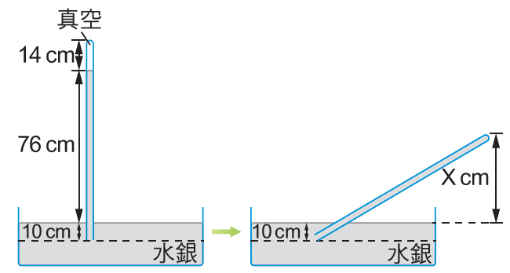
109. 會考補考25
單選題 16
C
16.小雅做托里切利實驗時鉛直立起玻璃管於水銀槽中，所得結果如右圖所示，若他將此玻璃管傾斜，使玻璃管頂端距水銀槽液面的鉛直高度為 Xcm 時，水銀會充滿玻璃管內，則 X 的最大值為多少？
( )
(A)14
(B)62
(C)76
(D)86

Slide 33
109. 會考補考25
解析 16
(C)76
解
托里切利實驗中，若玻璃管頂端為真空時，玻璃管內的水銀壓力＝外界的大氣壓力＝水銀垂直高度× 水銀密度。因水銀密度固定，由圖可知當水銀垂直高度 ≦ 76 公分時，水銀即可充滿玻璃管，即 X 的最大值為 76，答案選(C)。
全解

Slide 34
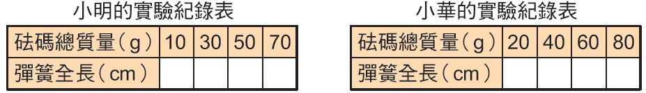
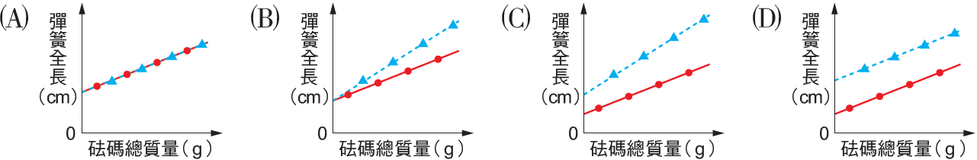
109. 會考補考43
單選題 17
A
( )
17.一彈簧上端固定，下端可吊掛不同質量的砝碼，老師要同學量測並記錄此彈簧全長與砝碼總質量的關係。小明與小華先後以此實驗裝置進行實驗，他們使用完全相同的彈簧，但每次吊掛的砝碼質量不同，紀錄表如下圖所示，且實驗完成後彈簧皆可恢復原長。若不考慮實驗誤差及彈簧質量，兩人將實驗結果畫在同一張圖中（小明以呈現，小華以呈現），則下列四張圖中，哪一張最可能代表兩人的實驗結果？

Slide 35
109. 會考補考43
解析 17
(A)
解
「實驗完成後彈簧皆可恢復原長」表示實驗都在彈性限度內，因此彈簧伸長量和砝碼總質量成正比；又因為是同一條彈簧，所以斜直線會重疊。由實驗數據可知，小華的砝碼總質量大於小明的砝碼總質量（表示三角形點在圓形點的右側），而彈簧原長相等，故斜直線與彈簧全長交在同一點上。由以上可知正確的是(A)圖。
全解

Slide 36
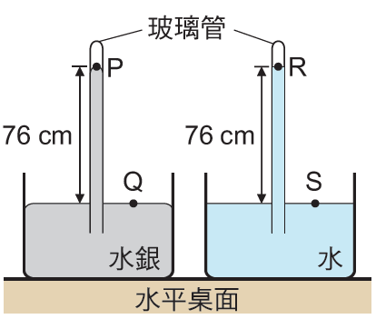
110. 會考37
單選題 18
D
18.在一大氣壓的環境下，靜置於水平桌面的兩裝置如右圖所示。圖中P、R 兩點位於玻璃管內的液面，Q、S 兩點位於玻璃管外容器內的液面，其中哪兩個點的氣壓為一大氣壓？
( )
(A)P、Q
(B)R、S
(C)P、R
(D)Q、S

Slide 37
110. 會考37
解析 18
(D)Q、S
解
圖中 Q、S 都接觸大氣，故氣壓相等＝ 1 大氣壓（在1 大氣壓下）。P 氣壓＝ 0；
R 氣壓＝ 1 大氣壓－ 76 cm 水柱壓力。
全解

Slide 38
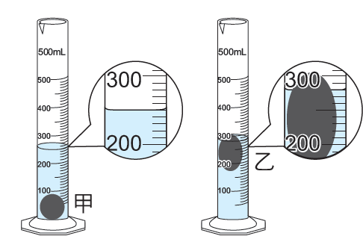
110. 會考40
單選題 19
D
19.兩個完全相同的量筒中，原本皆裝水 200mL，今分別置入甲、乙兩個實心物體，待液面靜止平衡後，物體的浮沉情形與量筒的讀數如右圖所示。若兩物體皆不與水發生化學反應且不吸水，已知水的密度為 1g/cm³，則可推論出下列哪些資訊？
( )
(A)甲的質量為50g，乙的質量為 80 g
(B)甲的質量為50g，乙的體積為 80 cm³
(C)甲的體積為50cm³，乙的體積為 80cm³
(D)甲的體積為50cm³，乙的質量為 80g

Slide 39
110. 會考40
解析 19
(D)甲的體積為50cm³，乙的質量為 80g
解
甲沉入水中，可知體積＝ 250 － 200 ＝ 50 cm³；乙為浮體，物重＝浮力＝（280 － 200）×1 ＝ 80（gw），故選(D)。
全解

Slide 40
110. 會考補考38
單選題 20
C
20.將 500cm³ 的液體 X 倒入燒杯中，再將質量為 40g，體積為 100cm³ 的正立方體木塊，置入液體X 中，已知液體 X 不與木塊發生反應，且靜止平衡後此木塊正好有一半的體積沒入液面之下，則燒杯內的液體 X 質量為多少？
( )
(A)100g
(B)200g
(C)400g
(D)500g

Slide 41
110. 會考補考38
解析 20
(C)400g
解
木塊置於液體X 中有一半沒入液面下，由浮力原理可得（100/2）×D ＝ 40，得液體密度D ＝ 0.8（g/cm³），液體密度＝ 0.8 ＝質量/500，得質量＝ 400（g）。
全解

Slide 42
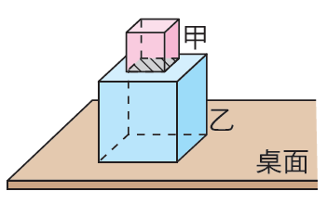
109. 會考50-51
單選題 21
B
21.如右圖所示，甲、乙兩正立方體金屬塊，邊長分別為 1cm、2cm，靜止堆疊於水平桌面上。甲金屬塊作用於乙金屬塊上表面（灰色部分）的平均壓力大小為 P₁，金屬塊作用於桌面的平均壓力大小為 P₂，已知 P₁ ＝ P₂，且甲金屬塊的質量為 10g，則乙金屬塊的質量為多少？
( )
(A)20g
(B)30g
(C)40g
(D)80g

Slide 43
109. 會考50-51
解析 21
(B)30g
解
壓力P ＝ F/A，可得P1 ＝ 10/12 ＝ 10（gw/cm²），因為P2 ＝ P1，可得P2 ＝ 10 ＝（10 ＋乙）/22，得乙＝ 30（g）。
全解

Slide 44
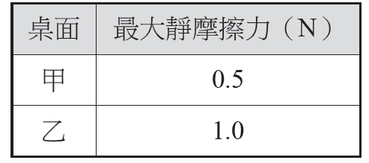
110. 會考補考41
單選題 22
D
( )
22.一塊質量為 1kg 的木塊分別在甲、乙兩水平桌面上所測量的最大靜摩擦力如右表所示。將此木塊靜置於桌面甲上，施予大小為 1.0N 的水平力，另將此木塊靜置於桌面乙上，施予大小為 0.5N 的水平力，則關於此木塊在兩桌面上的運動狀態及所受摩擦力大小，下列敘述何者正確？
(A)在桌面甲上會移動，摩擦力大小為1.0 N
(B)在桌面甲上不移動，摩擦力大小為1.0 N
(C)在桌面乙上會移動，摩擦力大小為0.5 N
(D)在桌面乙上不移動，摩擦力大小為0.5 N

Slide 45
110. 會考補考41
解析 22
(D)在桌面乙上不移動，摩擦力大小為0.5 N
解
在甲桌面上最大靜摩擦力 0.5N，受力 1.0N，則受力＞最大靜摩擦力，表示木塊會移動，動摩擦力＜ 0.5N；在乙桌面上最大靜摩擦力 1.0N，受力 0.5N，則受力＜最大靜摩擦力，表示木塊不移動，摩擦力＝受力＝ 0.5N。故選(D)。
全解

Slide 46
111. 會考36
單選題 23
D
( )
23.阿忠與小志想要移動地上的書櫃，發現書櫃裝滿書時，他們無法推動書櫃，因此將裡面的書先拿下，之後就可以輕鬆推動書櫃。兩人對此現象的解釋如下：
阿忠：由牛頓第二運動定律F ＝ ma 可知，書櫃裝滿書時，質量m 較大，因此推動書櫃所需的力F 也較大，而造成我們推不動書櫃。
小志：書櫃裝滿書時，書櫃垂直作用於地面的力較大，因此書櫃與地面間的最大靜摩擦力較大，而造成我們推不動書櫃。
關於兩人的解釋是否合理？
(A)兩人均合理
(B)兩人均不合理
(C)只有阿忠合理
(D)只有小志合理

Slide 47
111. 會考36
解析 23
(D)只有小志合理
解
阿忠：由 F ＝ ma 可知質量較大時，加速度較小，但書櫃為靜止，沒有加速度，故不合理。
小志：書櫃質量較大時，最大靜摩擦力較大，因此推不動，合理，故選(D)。
全解

Slide 48
111. 會考補考6
單選題 24
A
( )
24.以下為衛生福利部疾病管制署刊登旅遊保健資訊的部分內容：
上述畫底線處說明高山上的環境與平地不同，氧氣含量較平地低，因此可能會引發高海拔疾病，這與下列何者最相關？
高山症泛指人體處於高海拔地區，因其環境而導致的健康風險，正式名稱為「高海拔疾病」。當海拔高度上升，很多環境條件和平地不太相同，以海拔3 千公尺的高山為例，山頂的氧氣含量僅有平地的7 成左右。旅客突然處於這樣的特殊環境，可能會出現一些健康問題。登山旅客應謹慎規劃爬升速度，並遵照醫師指示服用預防藥物，預防高海拔疾病。
(A)山上大氣壓力較平地大氣壓力低
(B)山上距離太陽較近且氣溫比平地高
(C)山上距離平流層較近會形成臭氧層
(D)山上的大氣組成以水氣與二氧化碳為主

Slide 49
111. 會考補考6
解析 24
(A)山上大氣壓力較平地大氣壓力低
解
山上氧氣含量較少，表示空氣較稀薄，即大氣壓力較低，故選(A)。
全解

Slide 50
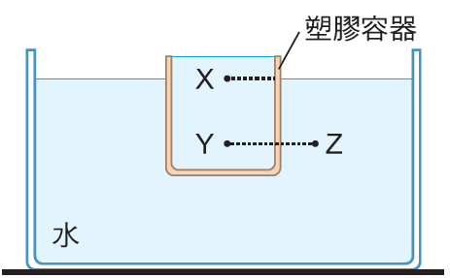
111. 會考補考36
單選題 25
D
( )
25.阿如右圖所示，一裝滿水的塑膠容器靜止浮於水面，圖中X、Y、Z 三點的液體壓力分別為P_{x}、P_{y}、P_{z}，其中Y、Z 兩點位於同一水平面上，則下列關於P_{x} 的值及P_{y}、P_{z} 的大小關係式何者正確？
(A)P_{x} ＝ 0，P_{y} ＝ P_{z}
(B)P_{x} ＝ 0，P_{y} ＞ P_{z}
(C)P_{x} ≠ 0，P_{y} ＝ P_{z}
(D)P_{x} ≠ 0，P_{y} ＞ P_{z}

Slide 51
111. 會考補考36
解析 25
(D)Px ≠ 0，Py ＞ Pz
解
X 點在水面下，可知P_{X} ＞ 0；Y、Z 兩點位於同一水平面上，由圖知 Y 的深度＞ Z 的深度，可知 P_{Y} ＞ P_{Z} ＞ P_{X} ＞ 0。故選(D)。
全解

Slide 52
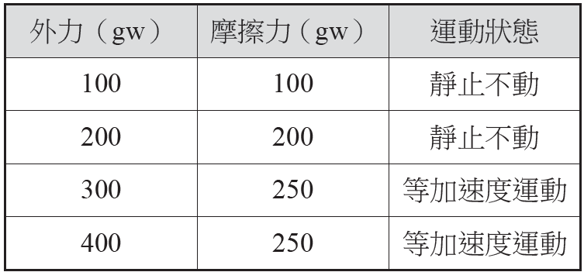
112. 會考33
單選題 26
C
( )
26.一木塊靜置於粗糙的水平面上，分別對此木塊施以不同大小的水平外力，木塊與水平面間對應的摩擦力大小及運動狀態如下表所示。若木塊與水平面間的最大靜摩擦力大小為fs，根據表中資訊，推論f_{s} 的大小關係，下列何者最合理？
(A)f_{s} ＜ 200 gw
(B)200 gw ＜ f_{s} ＜ 250 gw
(C)250 gw ＜ f_{s} ＜ 300 gw
(D) f_{s} ＞ 300 gw

Slide 53
112. 會考33
解析 26
(C)250 gw ＜ fs ＜ 300 gw
解
由表中可看出當外力 300gw、摩擦力為 250gw，此時木塊作等加速度運動，可知木塊已開始運動，表示最大靜摩擦力＜ 300gw，又最大靜摩擦力大於動摩擦力，可知最大靜摩擦力＞ 250gw，故選(C)。
全解

Slide 54
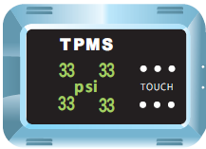
113. 會考16
單選題 27
B
27.右圖為汽車上測量輪胎某項物理量的裝置，圖中的psi為其中數值的單位。此單位可表示為1 psi ＝ 1 磅力平方英寸，其中磅力為力的單位，英寸為長度的單位。根據上述資訊，此項裝置的功能最可能為量測汽車輪胎的哪一項物理量？
( )
(A)每秒轉動次數
(B)胎內的氣體壓力
(C)施於地面的推力
(D)與地面間的摩擦力

Slide 55
113. 會考16
解析 27
(B)胎內的氣體壓力
解
力的單位／面積單位，為壓力的單位。故選(B)。
全解

Slide 56
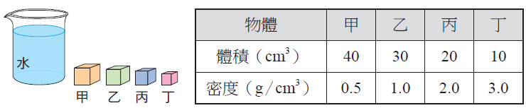
113. 會考10
單選題 28
B
28.將下圖甲、乙、丙、丁四個不同材質的實心正立方體分別放入1 L 水中，水的密度為1.0 g ／cm3。已知四種物體皆不與水發生化學反應，且不吸水也不溶於水，則根據下表判斷，靜止平衡後，哪一個物體在液面下的體積最大？
( )
(A)甲
(B)乙
(C)丙
(D)丁

Slide 57
113. 會考10
解析 28
(B)乙
解
甲為浮體，在水中體積為20 cm3；乙密度與水相等，故在水中體積為30 cm3；丙、丁沉入水中，在水中體積為其本身體積。故選(B)。
全解

Slide 58
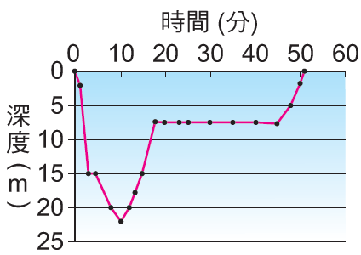
109. 會考46-47
題組 29-30
請閱讀下列敘述後，回答29 ～ 30 題：
水肺潛水是一項由潛水員攜帶氣瓶（內含壓縮空氣的鋼瓶）在海面下所進行的活動，潛水員會穿上一種可充氣或放氣的背心，藉由氣瓶對背心的充放氣來改變背心的體積大小，調整潛水員在海中的浮力大小，在背心內多充入一些空氣，潛水員可在不施力划水的情形下自然向海面浮起，從背心中多放出一些空氣，潛水員可在不施力划水的情形下自然向海底下沉。若背心的充氣量調整適當，潛水員可在不施力划水的情形下於海面下維持同樣的深度，此種調整背心的充氣量而能夠在海面下維持同樣深度的技術，稱為「中性浮力」。水肺潛水需要找同伴一起進行活動，可以互相照顧，每次潛水前也都要有適當的規劃，潛水後也要做紀錄。右圖為一位潛水員的潛水時間與潛水深度的紀錄。
關閉圖片
開啟圖片

Slide 59
109. 會考46-47
題組 29-30
C
29.若未攜帶裝備潛水員的體積為 V_{人}、質量為 M_{人}、密度為 D_{人}，潛水員所攜帶的所有裝備體積為V裝、質量為 M_{裝}，海水的密度為 D_{海}，則下列哪一關係式的情況，可讓潛水員維持在海面下 10m 的深度以「中性浮力」活動？
( )
(A)V_{人}×D_{海}＝ M_{人}
(B)（V_{人}＋ V_{裝}）×D_{人}＝ M_{人}
(C)（V_{人}＋ V_{裝}）×D_{海}＝ M_{人}＋ M_{裝}
(D)V_{人}×D_{海}＋ V_{裝}×D_{人}＝ M_{人}＋ M_{裝}

Slide 60
109. 會考46-47
解析 29
(C)（V人＋ V裝）×D海＝ M人＋ M裝
解
中性浮力時，海水浮力＝（人＋裝備）的總質量，可得（V_{人}＋ V_{裝}）×D_{海}＝ M_{人}＋ M_{裝}，故選(C)。
全解

Slide 61
109. 會考46-47
題組 29-30
B
30.若不考慮海水的流動，依照上文中的潛水紀錄，此潛水員在開始潛水後多久，他所處位置的海水壓力最大？
( )
(A)5 分鐘
(B)10 分鐘
(C)20 分鐘
(D)50 分鐘

Slide 62
109. 會考46-47
解析 30
(B)10 分鐘
解
液體壓力與深度成正比，在 10分鐘時潛水員在最深處，此時海水壓力最大。
全解

